Slide 1

Assemblée Générale Ordinaire
Mercredi 21 mai 2025
Maison de La Salle – 78A, rue de Sèvres – 75007 PARIS

Slide 2

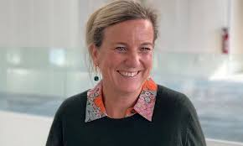
Accueil
Dr. Claire FOURCADE
SFAP

Slide 3



Bibliographie

Slide 4
Accueil
Temps de prière

Slide 5
Programme
AGO
L’accompagnement spirituel : une question anthropologique
Avec le Dr. Claire FOURCADE

Slide 6

AGO : Ordre du Jour
Approbation du procès-verbal de l’Assemblée Générale Ordinaire du 23 mai 2024,
Rapport moral et d’activités de l’année 2024,
Rapport financier, approbation des comptes de l’exercice 2024 et affectation du résultat,
Quitus au conseil d’administration,
Cotisations 2026,
Renouvellement des membres du Conseil d’administration

Slide 7
AGO : Ordre du Jour
Approbation du procès-verbal de l’Assemblée Générale Ordinaire du 23 mai 2024,

Slide 8
AGO : Rapport moral
Par souci de cohérence, ce rapport moral court depuis la dernière AGO jusqu’à aujourd’hui
La dernière AG soulignait:
L’importance et les enjeux du projet de loi « Aide à mourir »
Les enjeux de la montée en charge de l’Alliance Siméon
La nécessité de renforcer les liens avec la CORREF et la CEF
Et les questions liées à la « double tarification » dans les EHPAD, dans un contexte économique très fragile depuis plusieurs années

Slide 9
AGO : Rapport moral
Il arrive que l’histoire se répète !!
Ces quatre points d’attention peuvent être quasiment repris à l’identique
Ils ont continué d’alimenter la réflexion du CA depuis mai dernier, au fil de calendriers que nous ne maitrisons pas, loin s’en faut
Seul le troisième – nos relations avec la CORREF et la CEF – n’a sans doute pas suffisamment avancé

Slide 10
AGO : Rapport moral
La loi « Aide à mourir »
Nous recherchons toujours les meilleures, ou moins mauvaises façons, de faire face à la rupture anthropologique qui avance maintenant à grands, sans que la dissolution de juin 2024 n’ait permis un temps de réflexion salutaire…
Développement de l’accompagnement
Formations aux soins palliatifs
Même si le texte a été scindé en deux, ce dont nous nous réjouissons, la partie « aide à mourir » s’est même durcie

Slide 11
AGO : Rapport moral
La loi « Aide à mourir »
Nous reviendrons sur le texte et ses enjeux avec le Dr Claire FOURCADE, que nous remercions sincèrement pour le temps qu’elle nous accorde ET pour le travail de la SFAP
Quand le texte sera voté (?), quand les décrets d’application seront publiés (?) il nous faudra :
Nous les approprier
Informer et former TOUS les acteurs de nos établissements : salariés, familles, résidents, CVS…
Arrêter nos stratégies de mise en œuvre…

Slide 12
AGO : Rapport moral
L’Alliance Siméon
Dont nous sommes parmi les fondateurs
L’Alliance a fin 2024 et début 2025 connu un fort tournant dans son histoire, jeune et pourtant prometteuse
L’Alliance, dans la suite d’un désengagement du FBC, a du, il y a quelques semaines se séparer de salariés pourtant motivés et compétents
Elle est aujourd’hui en « stand by » et réfléchit à son avenir

Slide 13
AGO : Rapport moral
L’Alliance Siméon
Comme membre fondateur (comme AMV, CE et ITINOVA), nous ne pouvons pas nous désintéresser du sort de l’Alliance
Nous allons donc participer activement à la réflexion qui pourrait lui donner un nouveau souffle, qui tiendra compte des contraintes économiques fortes qui pèsent sur nos adhérents
Et nous allons notamment « abriter » le Siège de l’association dans nos locaux

Slide 14
AGO : Rapport moral
Coopération(s) avec la CORREF et la CEF
Nous avons été très heureux de la présence active et stimulante de Mgr BOZO à notre dernière AG et de Mgr ROUGé à la session de janvier
Nous sentons bien, face aux enjeux actuels, la nécessité d’un travail « local » avec les instances et les services diocésains
Une collaboration plus active avec la CORREF, sur des sujets ciblés, est aussi une nécessité … dont les modalités possibles restent à mettre en place

Slide 15
AGO : Rapport moral
La session de janvier 2025
A connu une participation en baisse : il faudra nous interroger
A été marquée par la richesse des interventions de Bruno CADORE (OP), du Dr Jean-Gustave HENTZ, et de François-Xavier PUTALLAZ
A permis des retours d’expérience : Association ND du Bon Secours
A donné la parole à l’Alliance Siméon
Nous a permis de faire connaissance avec l’OCH
A tenté de rendre « lisibles » les enjeux de la loi avec Bertrand et Jean-Sébastien

Slide 16
AGO : Rapport moral
En perspective
La participation des adhérents aux rencontres doit être plus importante
Les initiatives régionales type FICSA sont des échelons précieux
Le travail sur les principes, les sources qui nous animent et les convictions qu’il nous faut mettre en œuvre reste une priorité

Slide 17
AGO : Rapport moral En conclusion
La question essentielle pour nous :
N’est pas :
à quoi sert la FNISASIC ?
Elle est :
qu’est-ce que la FNISASIC veut réellement servir ?

Slide 18
AGO : Ordre du Jour
Rapport financier, approbation des comptes de l’exercice 2024 et affectation du résultat,
Quitus au conseil d’administration,

Slide 19
AGO : Ordre du Jour
Cotisations 2026,

Slide 20
AGO
Renouvellement des membres du Conseil d’administration

Slide 21

PAUSE

Slide 22
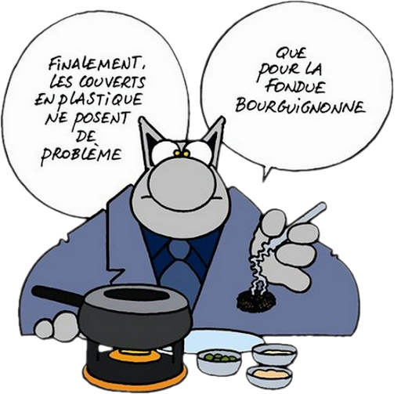
PAUSE

